Slide 1
● ● ● ● ● ●株式会社 御中
相手先によって、不要なページは削除するなど、工夫して活用ください。
カメラを利用したリスクマネジメント対策及び業務改善について
タイトルは適宜変更ください。
クラウド録画型カメラサービス
『キャンクラウド』
2020年MM月DD日
クラウドカメラ顧客満足度
3冠達成！
アンケートモニター提供元:ゼネラルリサーチ 調査期間:2020年6月22日～26日 調査方法:インターネット調査 調査概要:クラウドカメラ10社を対象にしたサイト比較イメージ調査 調査対象:全国の20代～60代の男女1024名

Slide 2
USEN-NEXTグループ概要
商号 株式会社 USEN-NEXT HOLDINGS（東証第一部上場：9418）
所在地 東京都品川区上大崎三丁目１番１号 目黒セントラルスクエア
設立年月日 2009年2月3日
資本金 9,468万円（平成30年８月31日現在）
事業内容 グループ会社の経営管理など
コンシューマー
◆事業領域
BtoB事業
業務店事業
メディア
業務用システム
コンシューマー
オフィスやマンションデベロッパー向けの光回線サービスの提供
その他 USENが持つ顧客に対する新たなサービスの提供
店舗やオフィス向けBGM、タブレットPOSレジ、IPカメラ、損害保険等、業務店に必要とされる様々なサービスの提供各種設置・保守対応
グルメサイト『ヒトサラ』『SAVOR JAPAN』、
ウェディングメディア『ウエコレ』等のメディア展開
病院やビジネスホテル、レジャーホテル、飲食店、ゴルフ場向けの自動精算機を始めとした、
トータルソリューションサービスの提供
映像配信サービス「U-NEXT」、MVNOサービス「U-mobile」、個人向けブロードバンド回線サービス「U-NEXT光」など
コンシュマー向けサービスの提供

Slide 3
会社概要
■商号
キャンシステム株式会社
■事業所
東京都杉並区天沼2-3-1 キャンシステム荻窪ビル
■創業
昭和37年4月
■設立
昭和40年3月
■代表者
代表取締役 工藤 嘉高
■事業内容
クラウド録画型 監視・防犯カメラ事業
■建設業許可
東京都知事 許可 第151617号

Slide 4
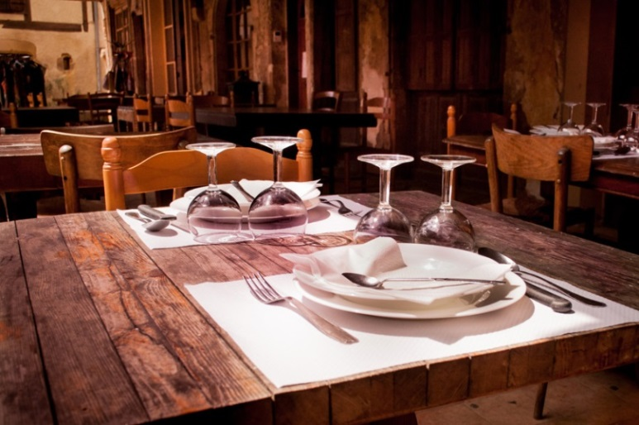
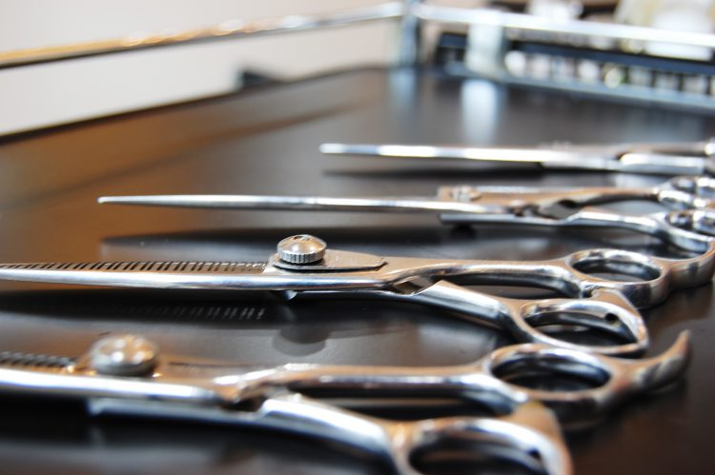
はじめに
多くの人々が出入する店舗・施設では、盗難・窃盗抑止をはじめ、
バイトテロ・お客様トラブル・クレーマー対応等、多岐に渡る対策が求められています。
「キャンクラウド」は、防犯のみならず、働き方改革の一環や
スタッフオペレーションの改善ツールとしても活用されております。

Slide 5
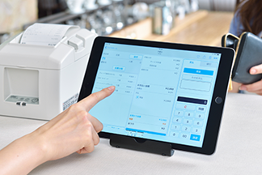
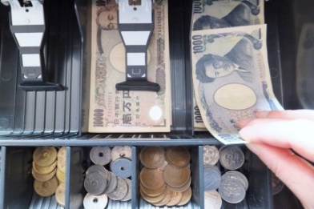
店舗における防犯カメラの活用ケース ❶・❷
❶ レジでの金銭授受トラブル防止
■録画内容：金銭授受・カード・お客様のスマホ返却の様子、接客時の会話
■設置場所：レジカウンター周辺、金庫・つり銭保管場所
■必要機能：音声録音、ズーム調整機能
POINT
キャッシュレス決済の普及でレジ周辺オペレーションの複雑化によるトラブル増加を踏まえ、
お客様とのやりとりを確実に記録することが重要です。
❷ スタッフによる内引き防止
■録画内容：従業員の人物・動きの特定、入退店状況
■設置場所：商品保管場所、陳列エリア
■必要機能：音声録音、ズーム調整機能、夜間録画
POINT
金銭だけでなく、商品・顧客情報が狙われる被害も増えています。
該当箇所にもれなくカメラを設置し、入退店を記録することが重要です。
Notes:
①レジでの金銭授受のトラブル防止
昨今ではキャッシュレス決済の普及により、レジ周りのオペレーションも複雑化しています。レジ上にカメラを取り付けることで、金銭授受の間違え防止や、クレジットカードやお客様のスマホ等をお返ししたかなどを確認できます。また、食券機を設置している店舗でも機器の人的破損の防止や、両替対応等の記録にカメラを設置することが有効です。高画質に録画できるシステム、音声を拾えるカメラを活用し、お客様とのやり取りの記録を確実に残すことが重要です。
②スタッフによる内引きの防止
店舗の防犯対策において、意外とご要望が多いのがスタッフによる内引きです。金銭のみならず、商品を持ち帰り転売してしまうなどのケースも少なくありません。昨今では顧客データを保管しているPCやファイルからから個人情報を抜き取られ、情報漏えいや情報悪用といったケースも発生しています。金銭、商品、個人情報保管場所にカメラを設置することにより、従業員の意識を高めることができます。防犯カメラを設置していることを従業員に伝え、見られている意識を持たせることで未然に防ぐことが出来ます。

Slide 6
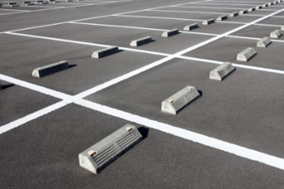
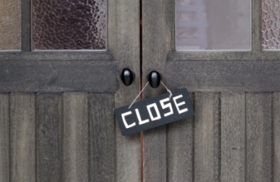
店舗における防犯カメラの活用ケース❸・❹
❸ お店の駐車場などで発生するトラブル防止
■録画内容：駐車場への侵入者（主に営業時間外）、利用車種・ナンバー
■設置場所：駐車場エリア一望が可能な場所、駐車場出入口
■必要機能：夜間録画、防水防塵
POINT
敷地内にたむろされる、ごみの放置等被害が発生しています。
被害者であるはずの店舗の印象が悪くなる前に、予防と早期解決が重要です。
❹ 営業時間外の侵入盗難防止
■録画内容：店舗敷地内への侵入者、接近者（主に夜間・定休日等）
■設置場所：敷地入口、店舗出入口、窓際の開口部
■必要機能：夜間録画、防水防塵
POINT
空き巣犯は定休日・営業時間外に下見可能な店舗をターゲットにする傾向があります。
外部カメラ設置で、防犯意識の高い店舗とみなされターゲットから外れることが重要です。
Notes:
③お店の駐車場などでのトラブル防止
店舗に駐車場がある場合は、主に営業時間外に無関係者の侵入により、ゴミを置かれる、たむろされる、落書きをされる、設備を破損させる等の被害が発生しています。これらの事象は店舗側が被害者であるにも関わらず、近隣住民からのお店の印象を悪くしてしまう等の二次被害の可能性もあるため、放置できません。バレット型のカメラや夜間録画に対応したカメラを設置することにより、早期に解決することが重要です。
④夜間の侵入盗難の防止
外構部に設置したカメラは、空き巣などの防止に有効です。空き巣は犯行前に下見を行う場合が多く、定休日が決まっている店舗は特にターゲットにされやすい傾向があります。カメラが付いていることにより、防犯意識が高い店とみなし、ターゲットから外れます。バレット型で、夜間録画対応のカメラが向いています。

Slide 7
店舗におけるトラブル実例❶ 不適切なオペレーションによるリスクの発生
防犯以外にも、販売報奨金ノルマをクリアせざるを得ないプレッシャーなどから発生する、
不適切なオペレーション等も見逃しません。
実例❶ ショップスタッフが不適切な内容のメモを顧客に渡してしまった
■発生時期：2020年１月ごろ
■発生場所：大手携帯販売ショップ（代理店）
■発生内容：店舗内の不正なオペレーション
POINT
営業停止・代理店資格剥奪のおそれや、
顧客が遠のくことによる売上減少などのリスクを防止することが重要です。
「キャンクラウド」を導入していれば・・・
店舗にカメラを設置することで、バックヤード・接客ブースでのオペレーション等、
店舗状況を本部側で確認することで接客力向上やトラブル抑止が期待できます。

Slide 8
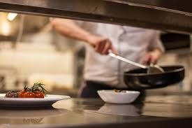
店舗におけるトラブル実例❷ 事故発生後の誤った対応による風評被害
店舗や敷地内で発生した事故の原因究明や全容把握なども、
正確な状況を迅速に把握することでメディア・保健所等への対応スピード向上に繋がります。
実例❷ 食事への異物混入発覚による全店舗営業停止・株価や売上減
■発生時期：2016年10月ごろ
■発生場所：大手飲食チェーン店（厨房内）
■発生内容：発覚後の報告遅れや事実と異なる説明など不適切な事後対応
POINT
異物混入等、問題発生の際に企業として適切な対応を取り、
損失を最小限に抑えることが重要です。
「キャンクラウド」を導入していれば・・・
店舗にカメラを設置することで、事故発生時の正確な状況を確認の上、
メディア対応や関係各所への説明が可能です。

Slide 9
「キャンクラウド」とは？
設置したカメラが録画した映像を、録画機器(レコーダー/HDD)ではなく、
クラウドサーバー上に保存するサービスです。
「キャンクラウド」
対応カメラ
PC・タブレット
スマートフォン
（※）
暗号セキュリティ
暗号セキュリティ
Webブラウザ・スマートフォンアプリ（iOS専用）から、
リアルタイム映像のモニタリングや再生・ダウンロードが可能です。
※
…Agent Box
通信帯域制限、録画データ送信時間指定、録画データ一時保存、
セキュア通信を実現します。後述有。（Page13）

Slide 10
クラウドカメラ顧客満足度 ３冠達成☆
外部調査機関によるアンケートの結果、
クラウドカメラ顧客満足度の３項目において、No.1を獲得いたしました。
■調査概要
アンケートモニター提供元:ゼネラルリサーチ
調査期間:2020年6月22日～26日
調査方法:インターネット調査
調査概要:クラウドカメラ10社を対象にしたサイト比較イメージ調査
調査対象:全国の20代～60代の男女1,024名

Slide 11
キャンクラウドの録画映像保存方法
録画映像の保存は「クラウド方式」がおススメです。
現在ご利用中の「アナログカメラ」を利用したクラウド方式の映像保存もご提案可能です。
おススメの理由 その➀
専用サーバー・機器不要で録画が可能
おススメの理由 その②
映像の外部流出防止が可能
おススメの理由 その③
複数店舗映像の一括管理が可能
Notes:
・専用サーバーや録画機器が不要
店舗に録画機器を置く必要が無いため、データ保存用設備導入の費用もかからず、設置場所を確保する必要もありません。
機能拡張性もあります。
・映像の流出を防げる
録画機器を操作、いたずらされる心配がないため、録画映像の安全が守られています。
たとえカメラが人的に壊されることがあっても、その瞬間の映像がクラウド上に残ります。
・複数店舗の映像を一括管理
複数店舗をお持ちの企業でも、全店舗の映像を一括管理できます。

Slide 12
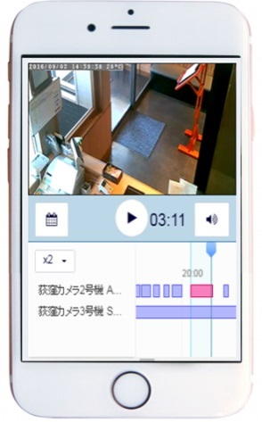
キャンクラウドのシステム構成
■システム構成イメージ
店内
店外
IP-Camera
Agent Box
ルーター
クラウド上で
映像データ管理
視聴端末
■グルーピング(閲覧権限ポリシー)
飲食チェーン店様に最も重宝する機能の１つが「グルーピング機能」です。
SV様やエリアマネージャー様、FC展開する場合はFCオーナー様等で
閲覧権限ポリシーを設定し、映像管理の詳細グルーピングに対応します。
本部様
SV様
SV様
SV様
※グルーピング機能は弊社で登録、管理を行います。
【例】関東エリア（第二階層）は
第三階層の新宿店、銀座店だけの再生、管理が可能
11
Notes:
・スマートフォンアプリはアップルのiOSに対応しています。

Slide 13
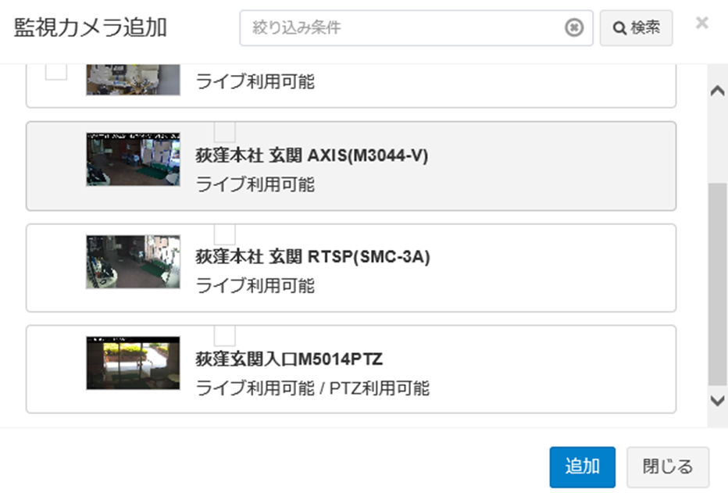
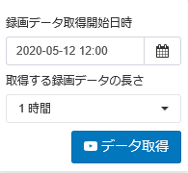
視聴方法
■PC・スマホ・タブレット（Chrome、Safari）
https://smc-cloud.jp/
ログイン
録画データ、ライブ映像の
視聴可能
カメラの映像を選択
最大9分割で一斉再生が可能
直観的操作で
観たい時間を簡単検索

Slide 14
カメラ機器
（税別）
 | CANオリジナルカメラ |  | その他 推奨機器
 | 屋内 |  | 屋内 |  |  | 屋外
カメラ | SMC-3Aplus | SMC-4S | IPC-07FHD | IPC-08FHD | M5054 | IPC-16FHD | M2025-LE
価格 | 24,800円 | 19,800円 | 46,500円 | 57,600円 | 79,800円 | 50,500円 | 52,600円
防水・防塵 | ✕ | ✕ | ✕ | ✕ | 〇 IP51 | 〇 IP66 | 〇 IP66
赤外線 | 〇 | 〇 | 〇 | 〇 | ✕ | 〇 | 〇
音声 | 〇 | 〇 | 〇 | 〇 | 〇 | 〇 | ✕
画角 | 水平 78° 垂直 42° | 水平 78° 垂直 42° | パン/チルト | パン/チルト | PTZ | 水平120° | 水平115°

Slide 15
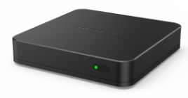
Agent Box（エージェントボックス）について①
「Agent Box」は設置店舗の通信環境に合わせ転送速度をコントロールする為
録画データのサーバ転送時エラーを低減できます。
 | 項目 |  | Agent Box（エージェントボックス）
1 | 商品イメージ
２ | 価格 | 本体価格 | \0 ※機器は貸与品
３ |  | 取付費用 | ￥15,000（税別）
４ | 機能一覧 | 録画データ一時保存 | クラウドへ転送前にAgent Box内に録画データを一時保存
５ |  | 通信帯域制限 | 通信環境に合わせ録画データの転送回線速度をコントロール
６ |  | 録画データ送信時間指定 | 回線帯域を考慮し録画データを時間指定(夜間等)で転送可能
７ |  | セキュア通信 | 録画データ転送通信上で暗号化しデータ盗難・流出防止が可能
8 |  | IPカメラ | エージェントボックス１台につき、カメラ3台まで接続可能（※）
※ カメラが４台の場合、Agent Boxは２台必要になります。

Slide 16
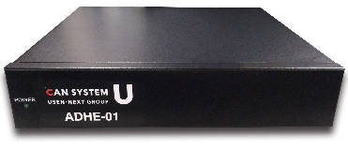
周辺機器のご紹介 ❷ アナ/デジ変換機（ADHE-01）
お客様がご利用中のアナログカメラで録画した映像を、
変換機を通じてクラウド保存することが可能です。（※）
アナ/デジ変換機 ⇒ DVRより防犯性も高く、経済的
アナログカメラ
アナ/デジ変換機
録画データ保存場所
PC・タブレット
スマートフォン
暗号セキュリティ
暗号セキュリティ
アナ/デジ変換機 専用ケーブル
 | 項目 | アナ/デジ変換機（ADHE-01）
1 | 商品イメージ
２ | 価格 | ￥30,000（税別）
（※）ご利用中カメラ器機の種類や製造年代によっては対応ができない場合がございますので、まずはお気軽にご相談ください。
Notes:
現在ご利用中のアナログカメラにアナデジ変換機を付ければクラウド化できるので、
導入コストが抑えられ、クラウドのメリットを得ることが出来ます。
各店舗にレコーダータイプのアナログカメラを導入している場合、
クラウド化することで全店舗の映像を一元管理することができるのでお勧めです。

Slide 17
販売価格（月額利用料）
月額利用料 （カメラ1台あたり）
録画期間 | SD画質(0.5Mbps) | HD画質(1.0Mbps)
７日プラン | ¥1,500 | \2,000
１５日プラン | ¥2,500 | ¥3,000
３０日プラン | ¥3,500 | ¥4,000
2ヶ月プラン | ¥4,500 | ¥5,000
3ヶ月プラン | ¥5,000 | ¥5,500
6ヶ月プラン | ¥5,500 | ¥6,000
１２ヶ月プラン | ¥7,000 | ¥7,500
※最低利用期間は24か月です。
※月２回までの訪問対応費用込みの価格です。

Slide 18
販売価格（月額利用料）複数台パック
1店舗／施設での設置台数が増えることで、
1台あたりの月額利用料がお得になります。
（税別）
月額利用料（SD画質：0.5Mbps）
30日プラン | 通常費用 | セット価格 | 備考
１台 | ￥3,500 | －
同一拠点（２台） | ￥7,000 | ￥4,800 | １台あたり￥2,400
同一拠点（３台） | ￥10,500 | ￥6,300 | １台あたり￥2,100
同一拠点（４台） | ￥14,000 | ￥7,500 | １台あたり￥1,875
月額利用料（HD画質：1.0Mbps）
30日プラン | 通常費用 | セット価格 | 備考
１台 | ￥4,000 | －
同一拠点（２台） | ￥8,000 | ￥5,800 | １台あたり￥2,900
同一拠点（３台） | ￥12,000 | ￥7,800 | １台あたり￥2,600
同一拠点（４台） | ￥16,000 | ￥9,500 | １台あたり￥2,375

Slide 19
販売価格（初期費用）
（税別）
初期費用
商材 | 商品名 | 型番 | 価格 （カメラ1台あたり） | 備考
カメラ 設置機材 | オリジナルカメラ | SMC-3A plus | \24,800/台
 | PoEスイッチ | TL-POE150S | \5,500/台
 | PoEハブ | TL-SG1008P | \11,650/台 | PoEハブはカメラ3台以上の設置に適用
 | Agent Box （エージェントボックス） | AG-B1 | \15,000/台 | カメラの環境設定料は別途発生します。
設置工事費 | 基本工事費 |  | \35,000/台 | その他追加機器が発生した場合には 別途料金が発生します。
 | 追加工事費用 |  | \20,000/台 | 同一拠点内・同一施工での施工に限ります。
 | 環境設定料 |  | \3,000/台

Slide 20
１店舗あたりの初期費用イメージ
（税別）
 | 項目 | 初期費用
１ | オリジナルカメラ「SMC-3A plus」 本体価格 | \24,800
２ | Agent Box（エージェントボックス） 取付費用 | \15,000
３ | 設置工事費（1台目）（※） | \35,000
４ | 環境設定料（※） | ￥3,000
５ | 合計 | ￥77,880
（※）2台目以降の追加があった場合は工事費20,000円、環境設定料3,000円が1台毎に発生いたします。
その他追加機器が発生した場合には別途料金が発生いたします。

Slide 21
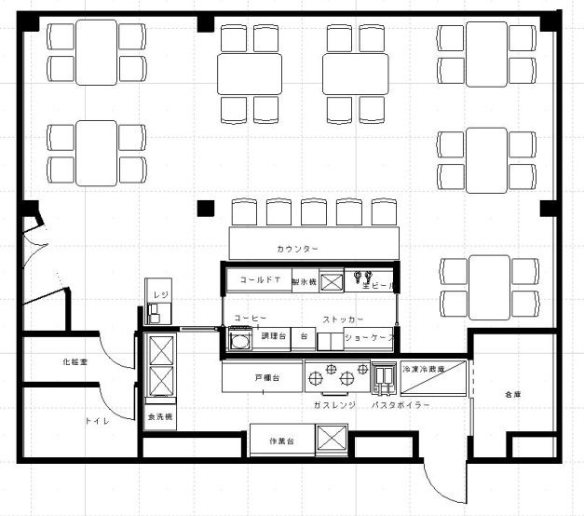
現地調査～機器選定について
全国２万台以上の導入実績がある弊社スタッフが、
ご要望や店舗状況に合わせてカメラの設置場所・機器選定を行います。
導入までの流れ
14営業日
ご要望
ヒアリング
現地調査
お見積り
ご契約
設置工事
駐車場
左記イメージのように、現地調査を行った後、
設置場所選定の上、工事を実施いたします。

Slide 22
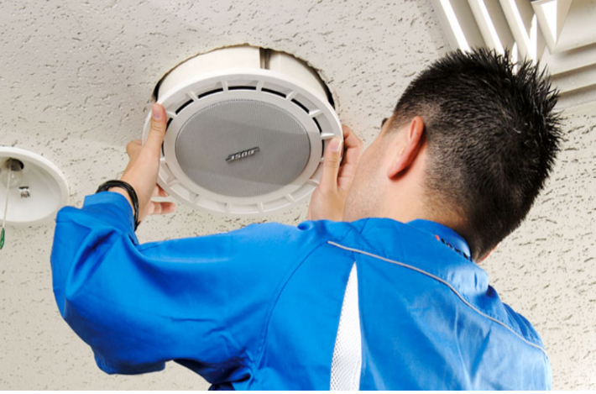
各種工事・保守サポート
グループ全体で、約1,000名のフィールドエンジニアを保有しており、
北海道～沖縄まで、全国均一のサポートが可能です。
LAN配線
Wi-Fi環境整備
音響機器工事
LED証明、省エネ機器
（ハイブリッド安定器）
設置・球交換
防犯カメラ設置工事
TV共聴設備の構築
地デジアンテナの設置
定期保守訪問
緊急時駆けつけメンテナンス
各種ICT機器キッティング
電気・電子機器再生作業

Slide 23
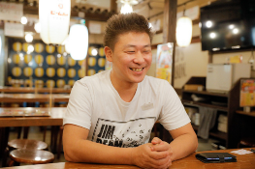
導入事例
“キャンクラウド導入で利益率が大幅改善！”
課題：「店舗運営の精度を高めたい・・」
屋号『串だおれ』のほか、複数の業態を展開している株式会社キングスノウ
海外出店も含めて順調に店舗展開を進めてきたが、執行役員の小川さんは会社が
成長していく中である課題を感じていた。
「創業して10年ほど経つが、2～3年まではデイリーの売上、人件費、原価を把握
しながら、それを改善していくことがあまり出来ていなかったんです・・」
・株式会社キングスノウ (運営店舗数15店舗)
・執行役員 小川 様
2019年11月20日飲食店.COM/Foodistに掲載
https://www.inshokuten.com/foodist/article/5560/
■課題に対する打ち手
1.無駄の見える化
32%の人件費率が
26.5%
・お客様が少ない深夜帯にスタッフを多く勤務させない
・オープン前の時間に照明を消す
2.労働生産性/人時売上高の管理
・15店舗の数字を一元管理
・データで理解し、カメラで実際の現場様子も確認
効果
スタッフの
モチベーションUP
3.録画データの活用
・接客内容をスタッフ評価へ反映
・店長へ店舗改善策のフィードバック
22

Slide 24
MEMO
◆お問い合わせ先
キャンシステム株式会社 ☎0120-463-450

